Slide 1
Két eszköz közti adatátviteli lehetőségek értékelése a biztonság szempontjából induktív szakértői rendszerrel
Bartók Patrik Róbert
2020.11.xx – Kodolányi János Egyetem
BPROF – üzemmérnök-informatikus – 1. évfolyam

Slide 2
Tartalom
Beveztés…
…

Slide 3
Bevezetés
…
Kombinatorikai alapozás (2*16*….. =128*12*2)
…

Slide 4
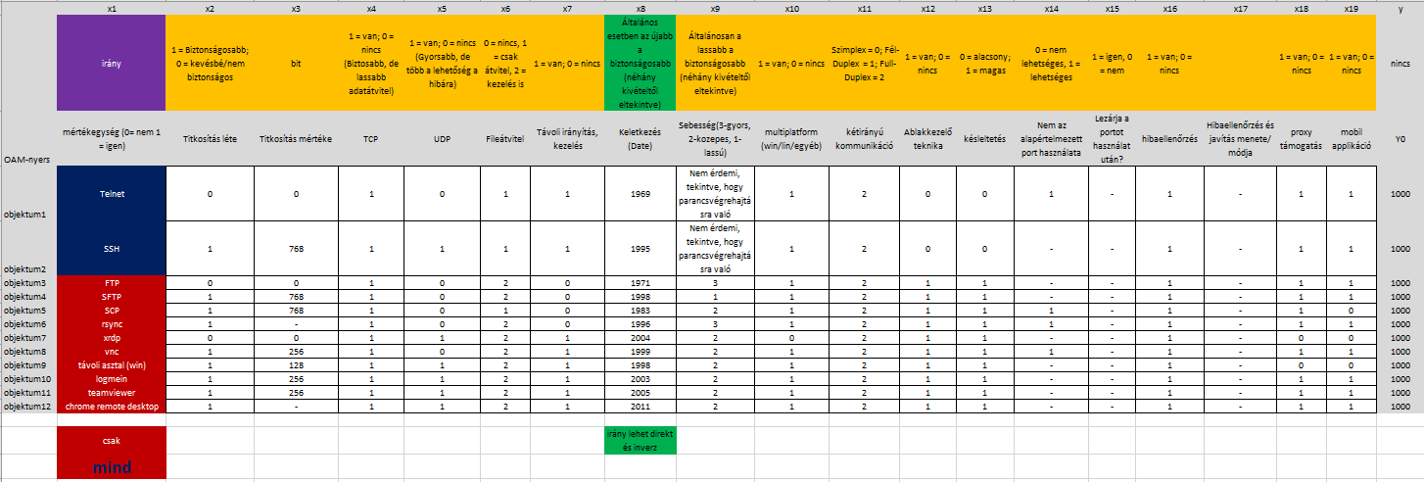
két eszköz (pl.: 2 asztali és/vagy szerver-számítógép) közti adatátviteli lehetőségek (objektum)
Attribútumok (15)
(Wikipédia, hivatalos weboldal)

Slide 5
sorszám

Slide 6
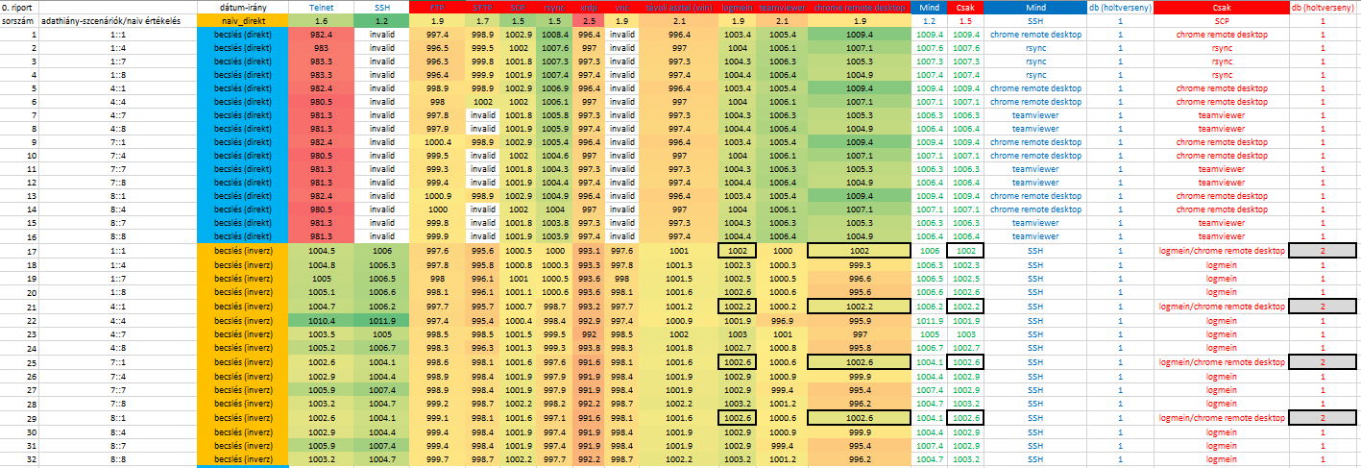
Kombinatorikai tér: adathiányvariáns: 4*4=16, dátum-irány variáns: 2, objektumhalmaz-variáns: 2 (Mind, Csak), validitás: 2
16*2*2*2=128 (https://miau.my-x.hu/myx-free/coco/index.html)

Slide 7
Riport1 – az objektum-invaliditás arányai dátum-irányonként
Nem lehet tetszőleges
Riport1-2 – Első riportot alapul véve, azaz csak az inverz dátum-irányt nézve létrehozzuk a riport2-t
Az adathiány-variánsok nem befolyásolják, csak az objektumhalmaz variánsok.

Slide 8
Riport3

Slide 9
Köszönöm a figyelmet!

